Slide 1
💻giải pháp truy cập từ xa Zero Trust
💡 Nâng cao độ ổn định kết nối cho các cán bộ toàn cầu và tăng cường bảo mật cho hệ thống lõi.
Báo cáo khả năng triển khai Cloudflare ZTNA

Slide 2
2. Tổng quan thực hiện (Executive Summary)
Mục tiêu cốt lõi： thông qua cấu trúc Cloudflare Zero Trust , triệt để giải quyết vấn đề gián đoạn và giảm hiệu suất do kết nối VPN không ổn định mà các cán bộ người Đài gặp phải khi truy cập hệ thống EIP/ERP/PLM của công ty ở nước ngoài
Thách thức (Challenge) | Giải pháp (Solution) | Giá trị kinh doanh (Business Value)
❌ Kết nối xuyên quốc gia không ổn định | Triển khai Cloudflare WARP làm ứng dụng kết nối ổn định cho máy khách, giúp tránh bị chặn bởi các giao thức VPN truyền thống | Nâng cao hiệu suất công việc：đảm bảo cán bộ có thể truy cập ổn định vào hệ thống lõi ở bất kỳ đâu trên thế giới
❌ Rủi ro an toàn cao | Loại bỏ mô hình VPN truyền thống đưa người dùng trực tiếp vào mạng nội bộ | Tăng cường an ninh doanh nghiệp：Thực hiện nguyên tắc “Không bao giờ tin tưởng, luôn luôn xác thực”, giảm thiểu rủi ro an toàn thông tin ở mức thấp nhất.
❌ Mức độ truy cập phức tạp cao | Cần phải kết nối VPN mới có thể truy cập | Triển khai với chi phí bằng không (PoC): Thực hiện kiểm chứng khái niệm bằng gói Cloudflare Free Plan.

Slide 3
3.Phân tích hiện trạng và những điểm khó khăn (Problem Statement & Pain Points)
Cấu trúc hiện có： VPN truyền thống (Virtual Private Network)
Khó khăn thứ 1：Độ tin cậy kết nối kém (vấn đề trọng yếu)
  Giao thức VPN dễ bị tường lửa phát hiện chặn/ giới hạn tốc độ ở một số quốc gia/khu vực
  Điều này khiến cán bộ Đài Loan khi công tác ở nước ngoài không thể kết nối hoặc thường xuyên bị ngắt kết nối, ảnh hưởng nghiêm trọng đến việc sử dụng các hệ thống EIP/ERP/PLM
Khó khăn thứ 2：Rủ ro về mặt ATTT cao
  VPN trao cho người dùng niềm tin ngầm (Implicit Trust) đối với toàn bộ mạng nội bộ
  Một khi tài khoản bị đánh cắp, tin tắc có thể di chuyển ngang (Lateral Movement) trong hệ thống
Khó khăn thứ 3：Chi phí bảo trì cao
  Cần phải bảo trì máy chủ VPN, quy tắc tường lửa và quyền truy cập.

Slide 4
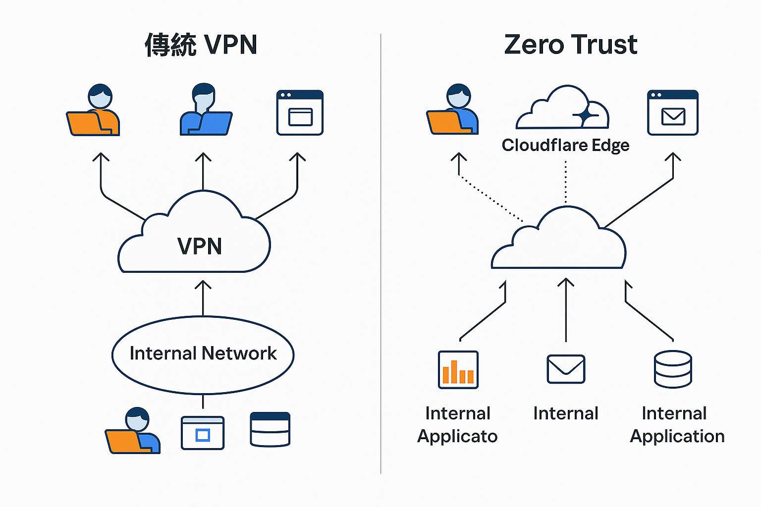
4. Giới thiệu cấu trúc Zero Trust
Nguyên tắc trọng yếu：「Không bao giờ tin tưởng, luôn luôn xác thực (Never Trust, Always Verify)」。
Định nghĩa： Bất kể người dùng ở bên trong hay bên ngoài, mỗi lần truy cập tài nguyên đều phải trải qua xác thực danh tính, kiểm tra trạng thái thiết bị và phân quyền.
VPN truyền thống

Slide 5
5. Phương án đề xuất：các thành phần cốt lõi của Cloudflare ZTNA
Chúng tôi tận dụng 3 dịch vụ cốt lõi của Cloudflare để giải quyết tất cả các vấn đề:
Cloudflare Tunnel (kênh kết nối an toàn):
  Mục đích： kết nối an toàn các ứng dụng nội bộ (EIP/ERP/PLM) tới mạng Cloudflare.
  Ưu điểm： Không cần mở bất kỳ cổng (Port) nào trên tường lửa, từ đó loại bỏ hoàn toàn bề mặt tấn công từ bên ngoài.
Cloudflare WARP (máy khách):
  Mục đích： phần mềm kết nối được cài trên máy tính/ điện thoại của cán bộ
  Ưu điểm： sử dụng giao thức độc quyền, tăng đáng kể độ ổn định của kết nối xuyên quốc gia
Cloudflare Access (kiểm soát truy cập):
  Mục đích：thực hiện xác thực danh tính và phân quyền
  Ưu điểm： áp dụng chính sách truy cập chi tiết cho UOF/PLM đảm bảo nhân viên cấp quyền mới có thể truy cập

Slide 6
6. Triển khai chi tiết các ứng dụng quan trọng (How It Works)
Hệ thống | Loại ứng dụng | Giải pháp Cloudflare | Phương thức truy cập từ xa của cán bộ
UOF (EIP) | Ứng dụng website (Web) | Tunnel + Access (xác thực OTP) | Ở máy tính/điện thoại mởi WARP –> trên trình duyệt nhập địa chỉ web –> Xác thực OTP qua mail –> truy cập
PLM | Ứng dụng website (Web) | Tunnel + Access (xác thực OTP) | Ở máy tính/điện thoại mởi WARP –> trên trình duyệt nhập địa chỉ web –> Xác thực OTP qua mail –> truy cập
ERP | Ứng dụng khách chuyên dụng | WARP + Private Routing | Ở trên máy tính mở WARP –> mở trực tiếp ứng dụng khách ERP –> Phần mềm sẽ tự động kết nối đaiạ chỉ IP nội bộ
Độ ổn định của kết nối ứng dụng khách chuyên dụng ERP sẽ được đảm bảo thông qua tính năng Private Routing của WARP.

Slide 7
7. Phân tích ngân sách và chi phí (Budget & Cost)
Số người dùng： < 50 người
Lựa chọn phương án： Cloudflare Zero Trust Free Plan (phương án miễn phí)
Hạng mục | Chi phí (theo năm) | Ghi chú và giải thích
Nền tảng Zero Trust ZTNA | $0 USD | Bao gồm 50 tài khoản người dùng, hoàn toàn đáp ứng nhu cầu trong giai đoạn PoC
Tunnel / Access / WARP | $0 USD | Tất cả các chức năng cốt lõi đều được sử dụng miễn phí.
Tổng chi phí phần mềm của dự án (PoC) | $0 USD | Khởi động không rủi ro, tập trung vào việc giải quyết vấn đề ổn định kết nối

Slide 8
8. Lịch trình và kế hoạch triển khai
(Timeline & Next Steps)
Giai đoạn | Thời gian dự kiến (4-6 tuần) | Các hạng mục bàn giao chính | Phụ trách
Phase 1: Chuẩn bị môi trường (1 tuần) | Đăng ký tài khoản ZT, xác nhận IP/Port của hệ thống, và giúp nhân viên IT làm quen với việc triển khai Tunnel. | Danh sách kết nối các hệ thống cốt lõi | Bộ phận IT
Phase 2: Công bố hệ thống (2 tuần) | Triển khai Tunnel, công bố địa chỉ truy cập UOF/PLM, và thiết lập xác thực OTP qua Access. | Kiểm tra kết nối bên ngoài UOF/PLM thành công | Bộ phận IT
Phase 3: Triển khai và nghiệm thu WARP (2 tuần) | Cấu hình định tuyến ERP, phát hành WARP cho cán bộ, và tiến hành kiểm thử độ ổn định của kết nối xuyên quốc gia. | Kết nối ổn định cho ứng dụng khách chuyên dụng ERP | Bộ phận IT và Kinh Doanh

Slide 9
9. Đánh giá hiệu quả và giá trị đạt được
(Value Proposition)
Khía cạnh hiệu quả | VPN truyền thống | Cloudflare ZTNA | Giá trị cụ thể
Tính ổn định cho hoạt động kinh doanh | Dễ gián đoạn | Rất cao | Đảm bảo 100% khả năng truy cập hệ thống cốt lõi cho cán bộ ở nước ngoài, giảm thiểu tình trạng trì hoãn trong công việc.
Bảo mật thông tin | Thấp (Lộ toàn bộ mạng nội bộ) | Cao (tỷ lệ khả năng bị tấn công ở mức thấp nhất) | Chỉ cấp quyền truy cập cho ứng dụng được ủy quyền, loại bỏ hoàn toàn rủi ro di chuyển ngang trong hệ thống.
Hiệu quả chi phí | Cần phí bản quyền VPN | $0 USD (PoC) | Không cần mua thêm phần cứng hoặc bản quyền phần mềm
Trải nghiệm người dùng | Cần kết nối thủ công | Tự động kết nối | Nhân viên chỉ cần mở WARP là có thể sử dụng tất cả các hệ thống như đang làm việc tại văn phòng.

Slide 10
10. Kết luận và kêu gọi hành động
(Conclusion & Call to Action)
Kết luận：
Giải pháp Cloudflare Zero Trust là con đường nâng cấp cấu trúc truy cập từ xa cho tổ chức với rủi ro bằng không và hiệu quả cao. Giải pháp này có thể ngay lập tức giải quyết các điểm nghẽn trong kết nối xuyên quốc gia, đồng thời đặt nền tảng cho việc triển khai SSO và kiểm tra an toàn thiết bị trong tương lai.
Đề xuất hành động：
  Phê duyệt cho bộ phận IT khởi động dự án PoC (chứng minh khái niệm) với gói Cloudflare Zero Trust Free Plan.
  Xác định người phụ trách dự án và phân bổ nguồn lực, đảm bảo hoàn thành triển khai và nghiệm thu trong vòng 6 tuần.

